Slide 1

CITY RIDE IOT bicikli i e-romobili

Slide 2

01
02
03
04
05
Sadržaj
Kako radi CITY RIDE?
When to ride with CITY RIDE?
Prednosti
Nedostaci
06
Kraj

Slide 3
Kako radi CITY RIDE?
PRONADI e-romobil ili bicikl u blizini
REZERVIRAJ unaprijed ili na licu mjesta
OTKLJUCAJ
VOZI
ZAKLJUCAJ i ostavi

Slide 4
When to ride with CITY RIDE
Rides to/from public transit stations
For a fun activity with friends or solo
Exploring a city or neighborhood
Commuting to work or class
Meeting up with friends and family
Going out to eat
Running errands
Travel and tourist groups

Slide 5
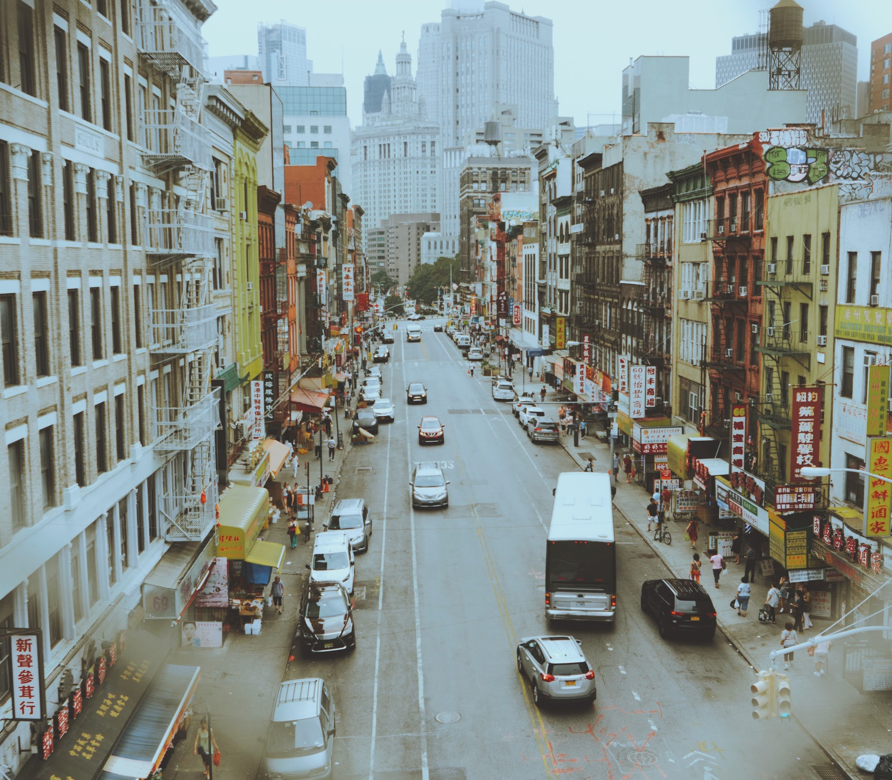
PREDNOSTI
Praktična u slučaju izvanrednih situacija na cesti
Praktična za kratke relacije, umjesto taksija, ubera i sl.
Netko drugi se brine o održavanju, punjenju baterija i sl.
Praktična za izbjegavanje gužvi u gradu, za istraživanje grada, za putovanje na posao i sl.

Slide 6
PREDNOSTI
Praktična u kombinaciji s automobilom
Cijene su niže od cijena ubera, taksija i sl.
Korisnik ne mora razmišljati gdje parkirati e-romobil/ bicikl i hoće li ga netko ukrasti jer e-romobil/ bicikl nije njegov

Slide 7
NEDOSTACI
Nisu najbolji izbor za kišovite i hladne vremenske uvjete
Nedostatak staza za bicikle i romobile u gradu
E-romobili su brzi i tihi uređaji, opasni u prometu
Ponekad su svi e-romobili/bicikli zauzeti
Nedostatak zakona u RH za prijestupnike u korištenju e-romobila

Slide 8

THANKS
Does anyone have any questions?

